Slide 1

RELATÓRIO DE GESTÃO

Slide 2
O presente relatório se propõe a apresentar as ações realizadas pela equipe técnica Do Instituto Desportivo Costa do Descobrimento . Todas as atividades de projetos desenvolvidos, pelo qual expectativas são criadas e, quando olhadas em profundidade, carregam junto consigo uma mensagem de vitória, sabendo que grande parte dos objetivos foram alcançados.

Slide 3
MENSAGEM DA PRESIDENTE
Em nome do Instituto Desportivo Costa do Descobrimento, com muita satisfação, apresento nosso Relatório de Gestão Técnica. São as atividades desenvolvidas pelo nosso instituto, tudo aquilo que propomos fazer para que o Dínamo possa melhorar cada dia mais. Quero, em nome da nossa equipe, agradecer imensamente o apoio.Muito obrigada a todos que de uma forma ou outra se dispõe a nos ajudar em nossas ações.
Desejamos um ótimo 2021, repleto de paz, harmonia, saúde e muitas, mas muitas vitórias para todos nossos atletas, equipes técnicas, associados e famílias. Um grande abraço!
Queli Conceição
Presidente CDESCO

Slide 4
ATIVIDADES DESENVOLVIDAS 2020

Slide 5
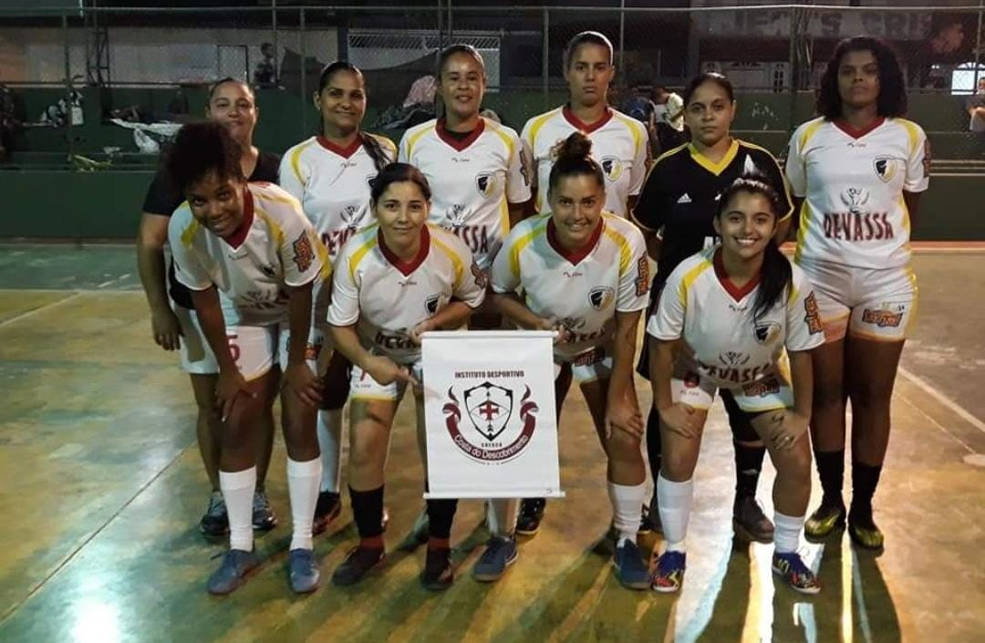
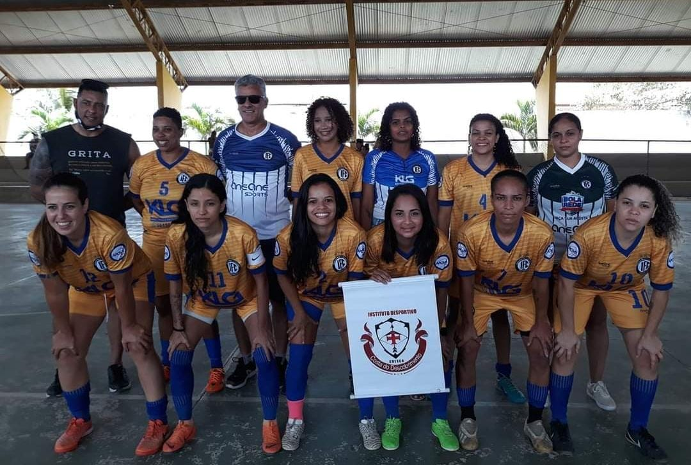
APOIO EM AMISTOSOS
Outubro
O Instituto esteve presente em dois amistosos de futsal feminino realizados em outubro ,nas Cidades de Porto Seguro-Ba e Eunápolis-Ba .
As equipes do Sensação Fc e Industrial Eunápolis , recebem apoio do instituto.

Slide 6
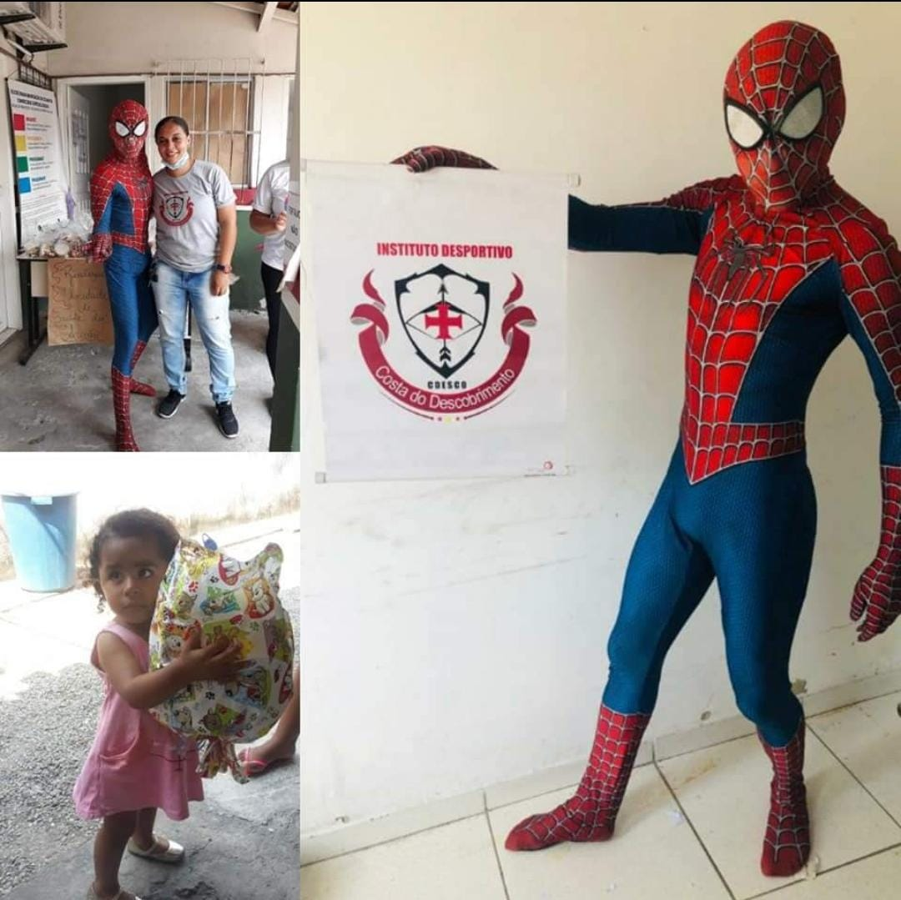
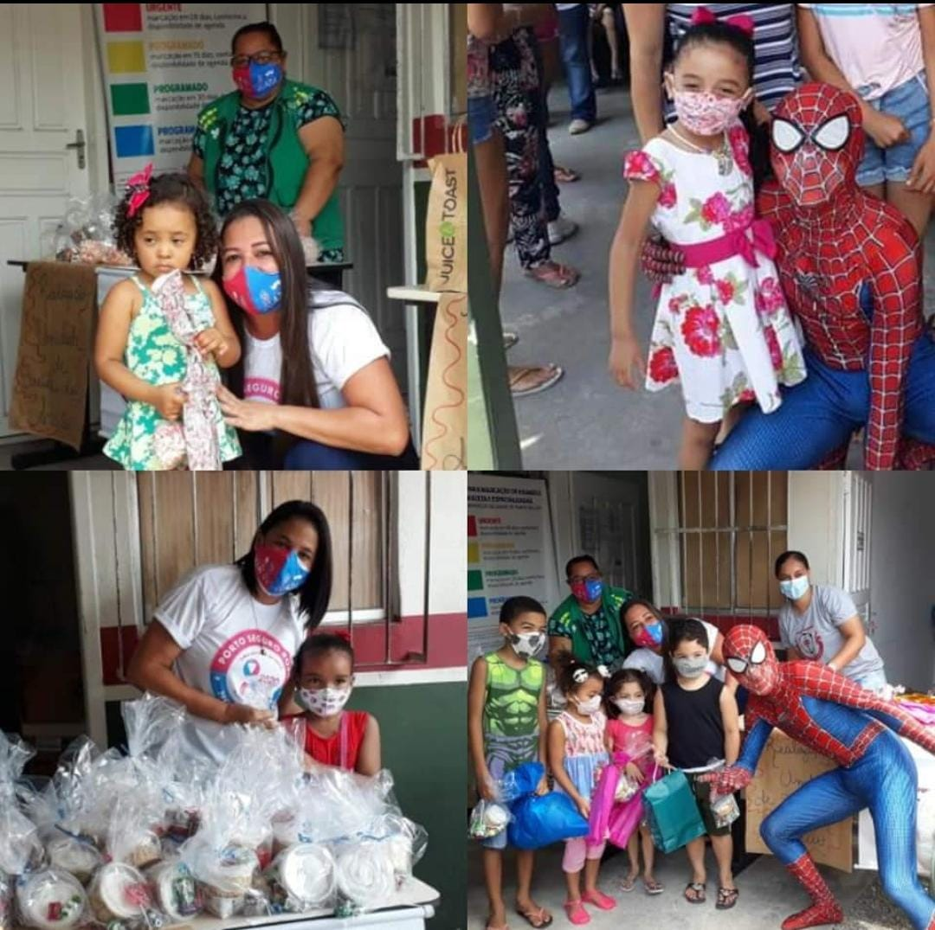
EVENTO CRIANÇA FELIZ I
Outubro
O evento foi realizado em parceria com a Unidade de Saúde da familia do Bairro Areião , onde crianças da comunidade e bairros próximos foram contemplados com distribuição de brinquedos e doces.
O evento seguiu todos protocolos recomendados pela OMS em virtude pandemia de COVID 19.

Slide 7
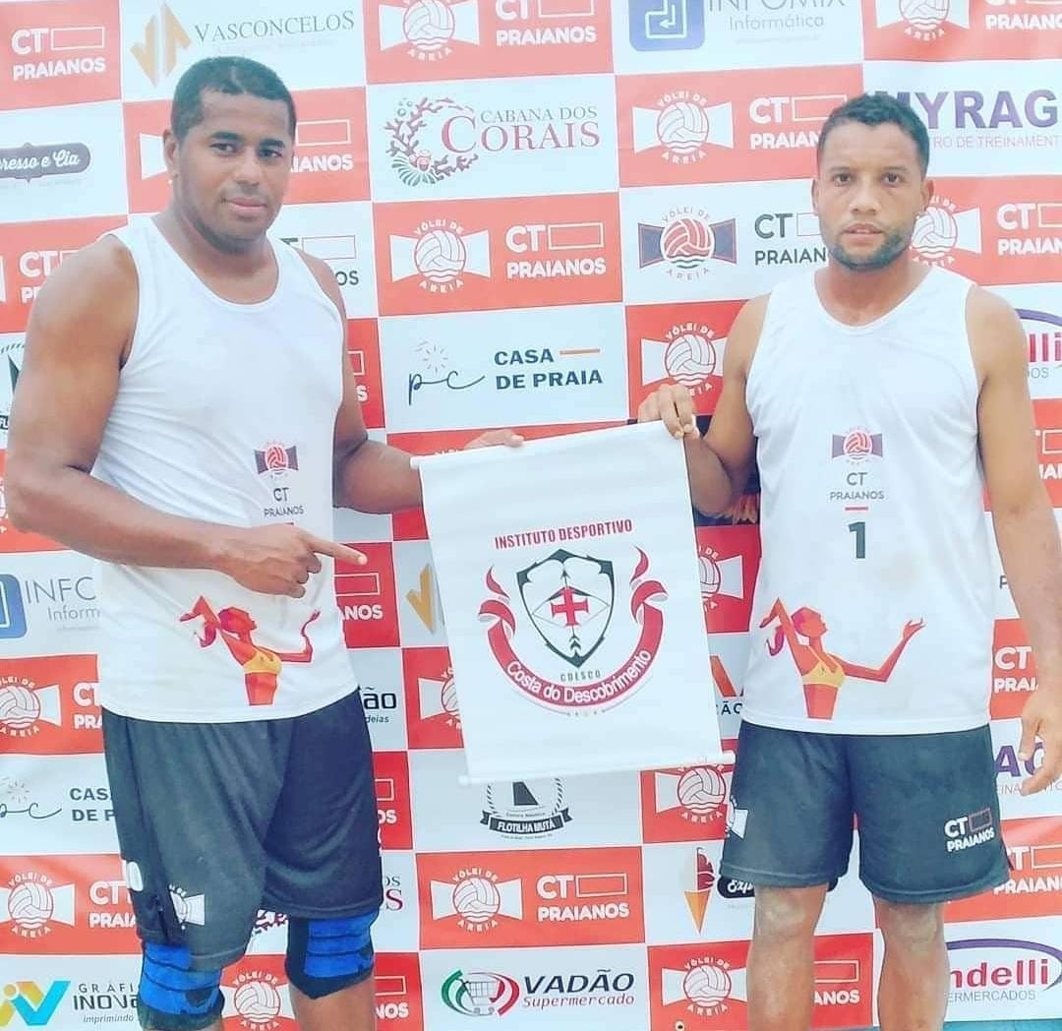
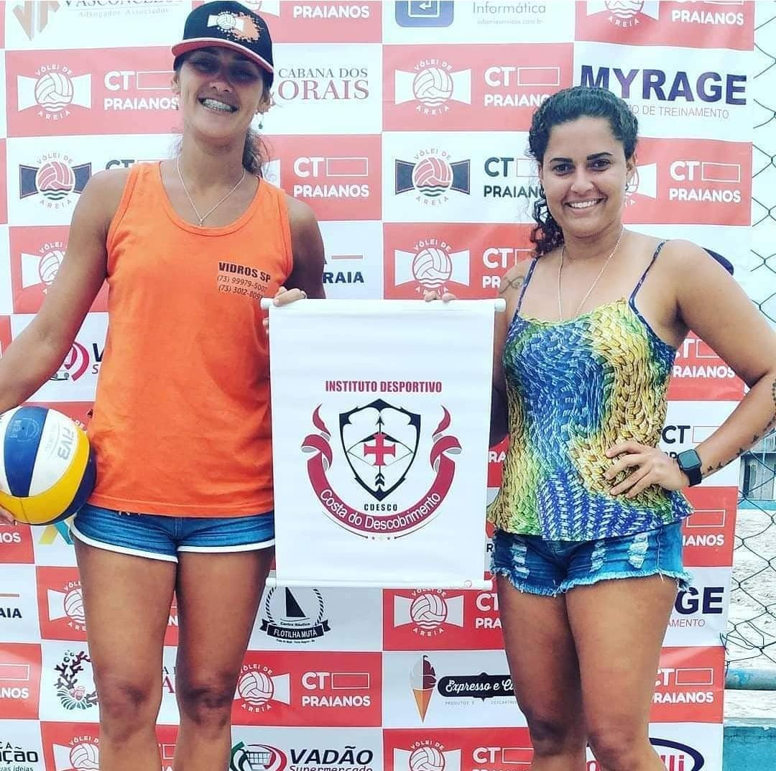
APOIO PARA DUPLAS DE VôLEI DE AREIA
Novembro
As Duplas Fabiano e Gustavo, Jéssica e Carol, representaram o Instituto no Torneio CT Praianos , realizado na Orla Norte de Porto Seguro.

Slide 8
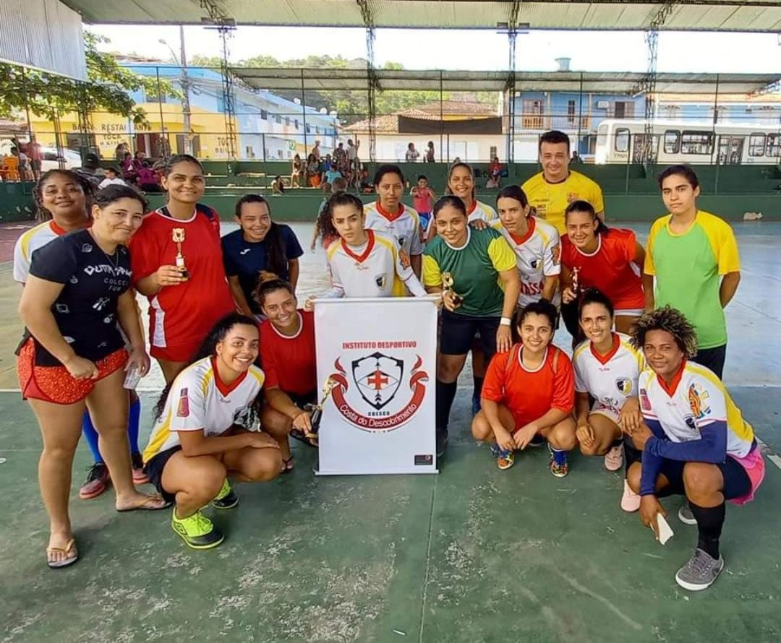
QUADRANGULAR DE FUTSAL FEMININO DO BAIRRO CAMPINHO
Novembro
O Instituto promoveu um quadrangular de futsal feminino entre atletas apoiadas pelo projetos elas no esporte, o evento aconteceu na quadra do bairro Campinho .

Slide 9
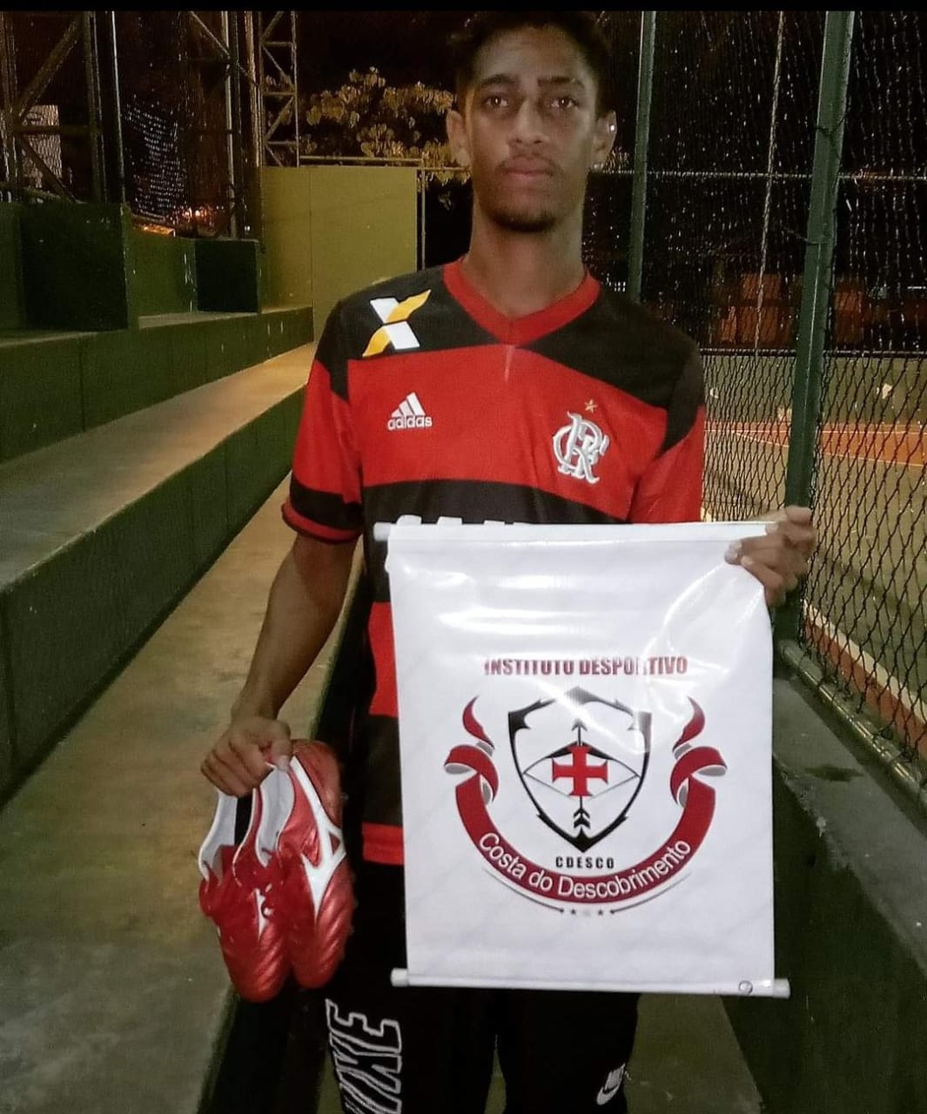
DOAÇÃO DE CHUTEIRA
Dezembro
O Atleta Lucas Bispo recebeu através do Instituto uma chuteira profissional ,para que possa dar prosseguimento ao seu sonho de vir a ser um jogador de futebol profissional.

Slide 10
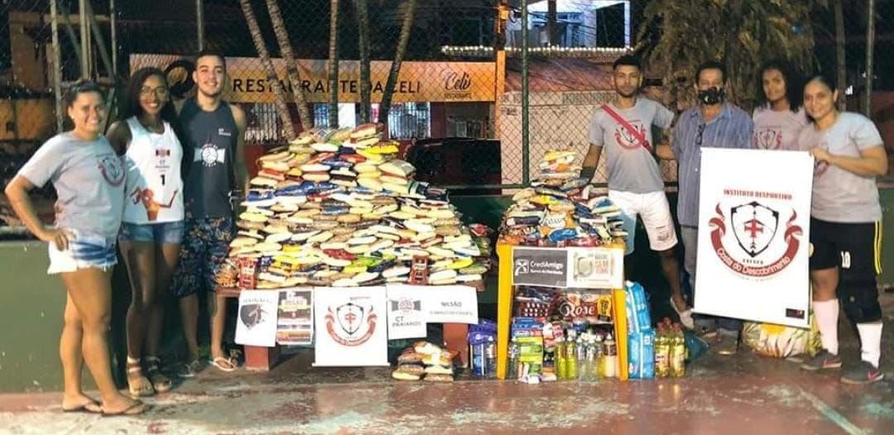
EVENTO BABA DELAS
Dezembro
Foi a realizado na quadra do campinho a 4º edição do Baba Delas Beneficente , onde o intuito é promover a confraternização entre as atletas além da arrecadação de alimentos para doações para instituições de caridade.
As doações foram feitas para 2 abrigos de idosos da região.

Slide 11
ATIVIDADES DESENVOLVIDAS
2021

Slide 12
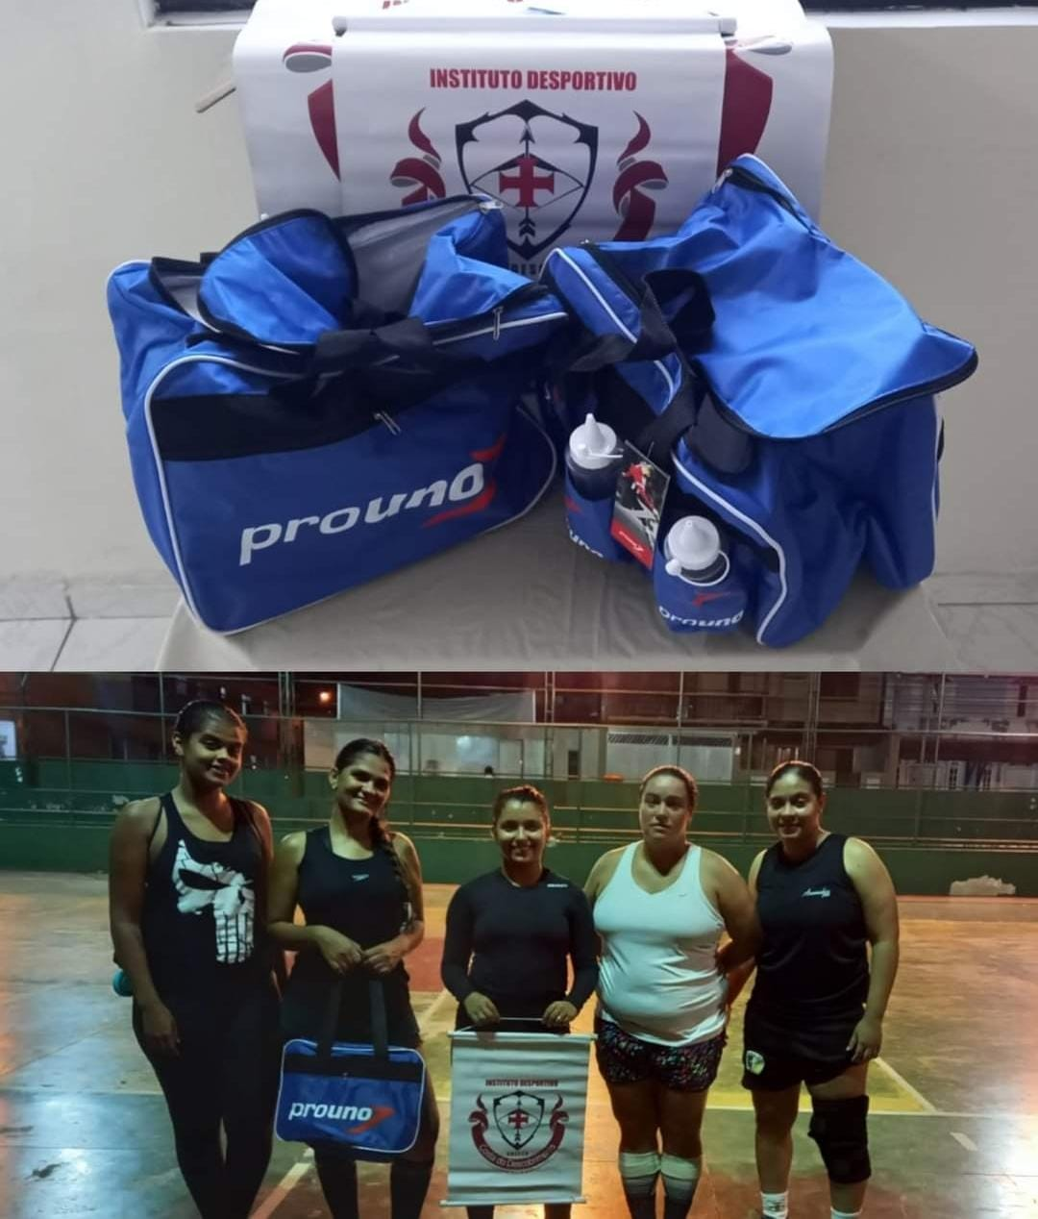
DOAÇÃO DE BOLSAS DE MASSAGEM
Fevereiro
Foi realizada a entrega de uma bolsa de massagem para a equipe de Futsal Feminino Sensação Fc, equipe representada por atletas do projeto Elas no Esporte.

Slide 13
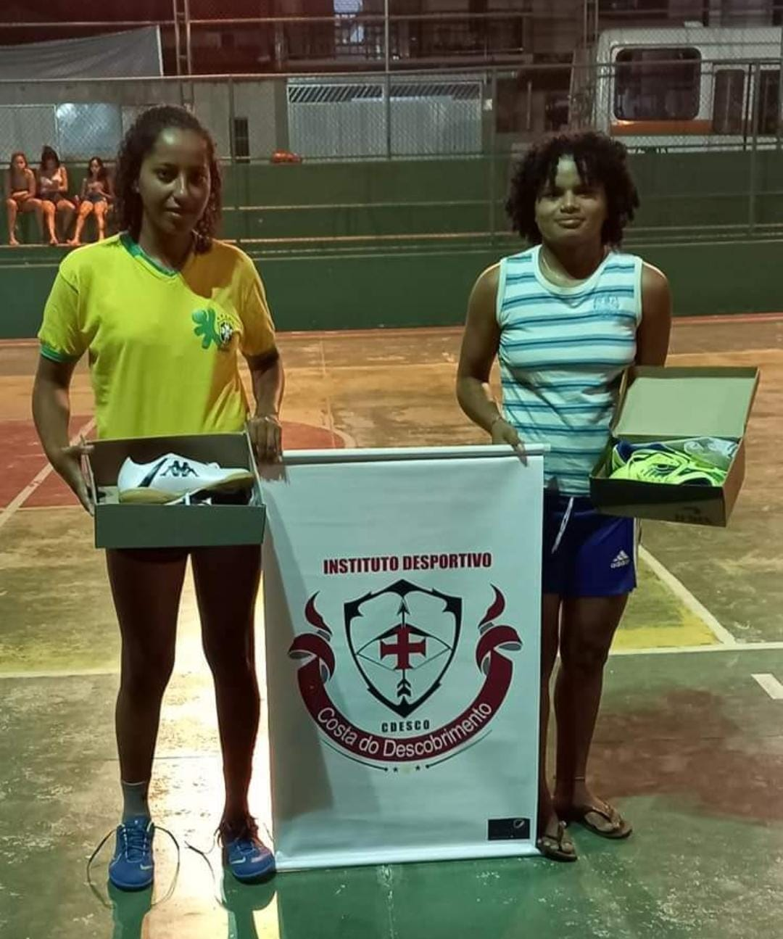
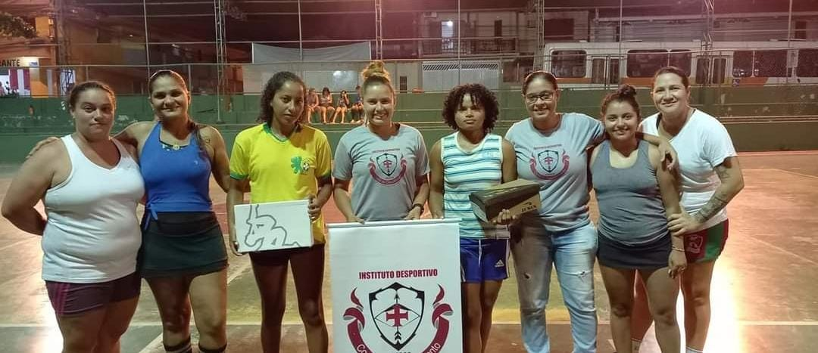
DOAÇÃO DE CHUTEIRA DE FUTSAL
Março
Atletas do Projeto Elas no Esporte , foram comtepladas com chuteiras de Futsa , para que possam dar prosseguimento em seus treinamentos com material adequado

Slide 14
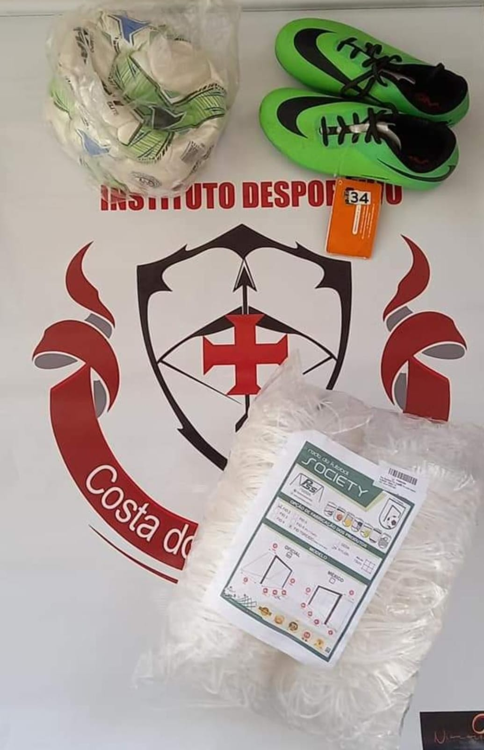
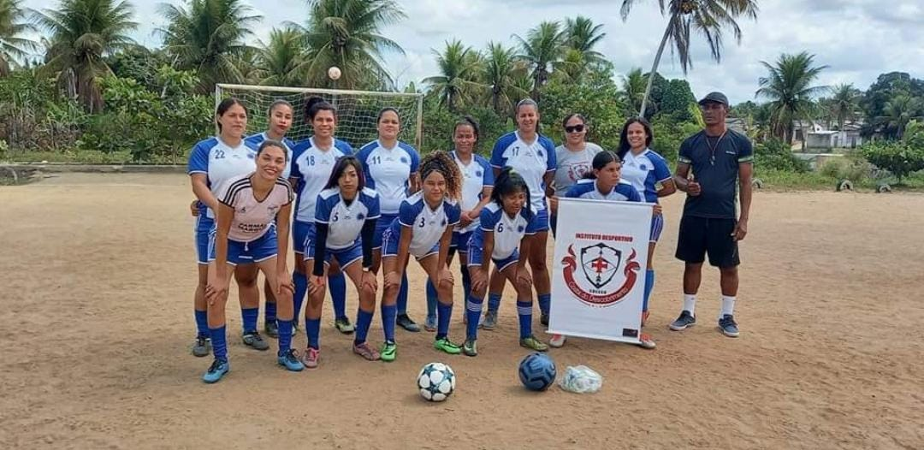
DOAÇÃO DE MATERIAL ESPORTIVO
Maio
Foi realizada a entrega de materiais esportivos para
a equipe feminina de Futebol do distrito de Vera Cruz.

Slide 15
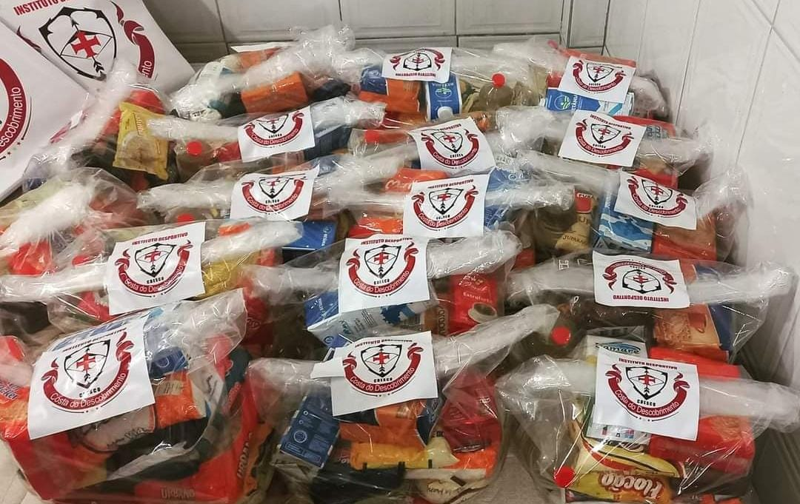
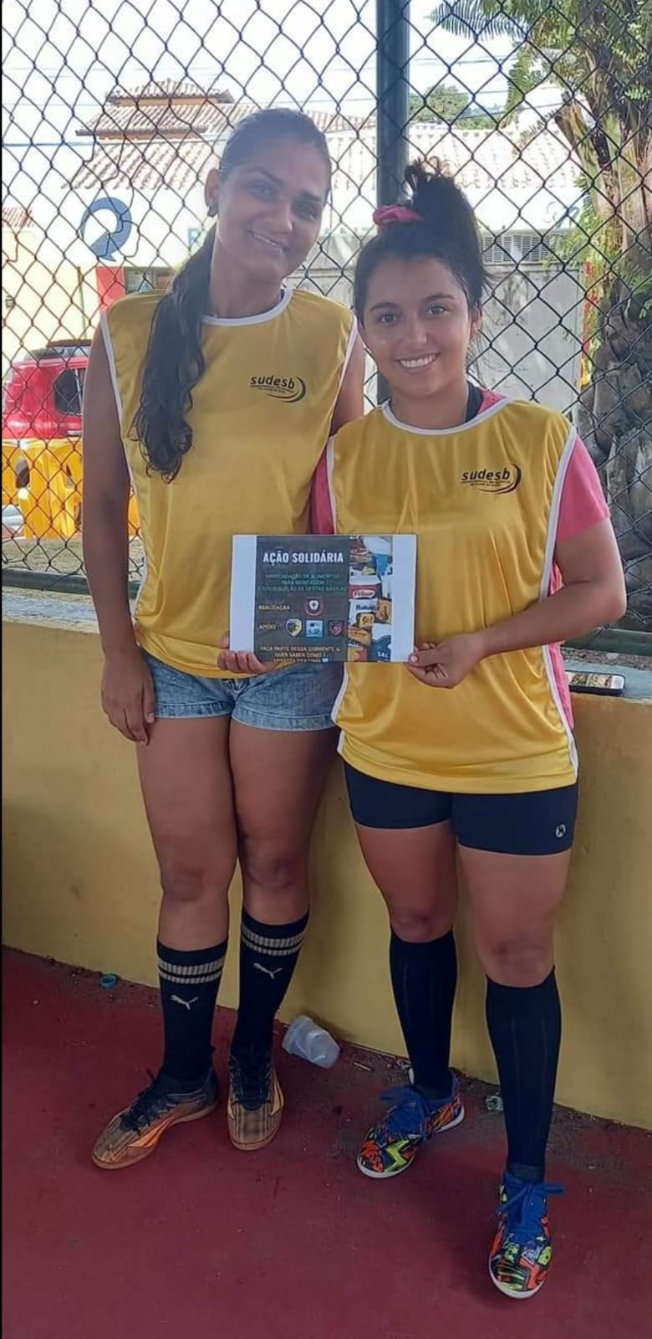
REALIZAÇÃO FUTSAL BENEFICENTE
Maio
Foi realizada uma partida de futsal entre meninas de todas as equipes apoiadas pelo instituto , onde o intuito foi arrecadar alimentos para a montagem de cestas básicas , a serem entregues para familias em vulnerabilidade social cadastradas em nosso banco de dados.

Slide 16
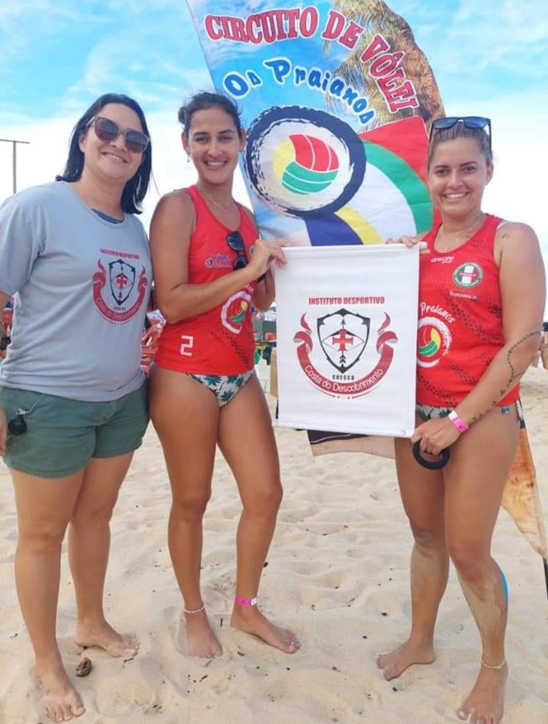
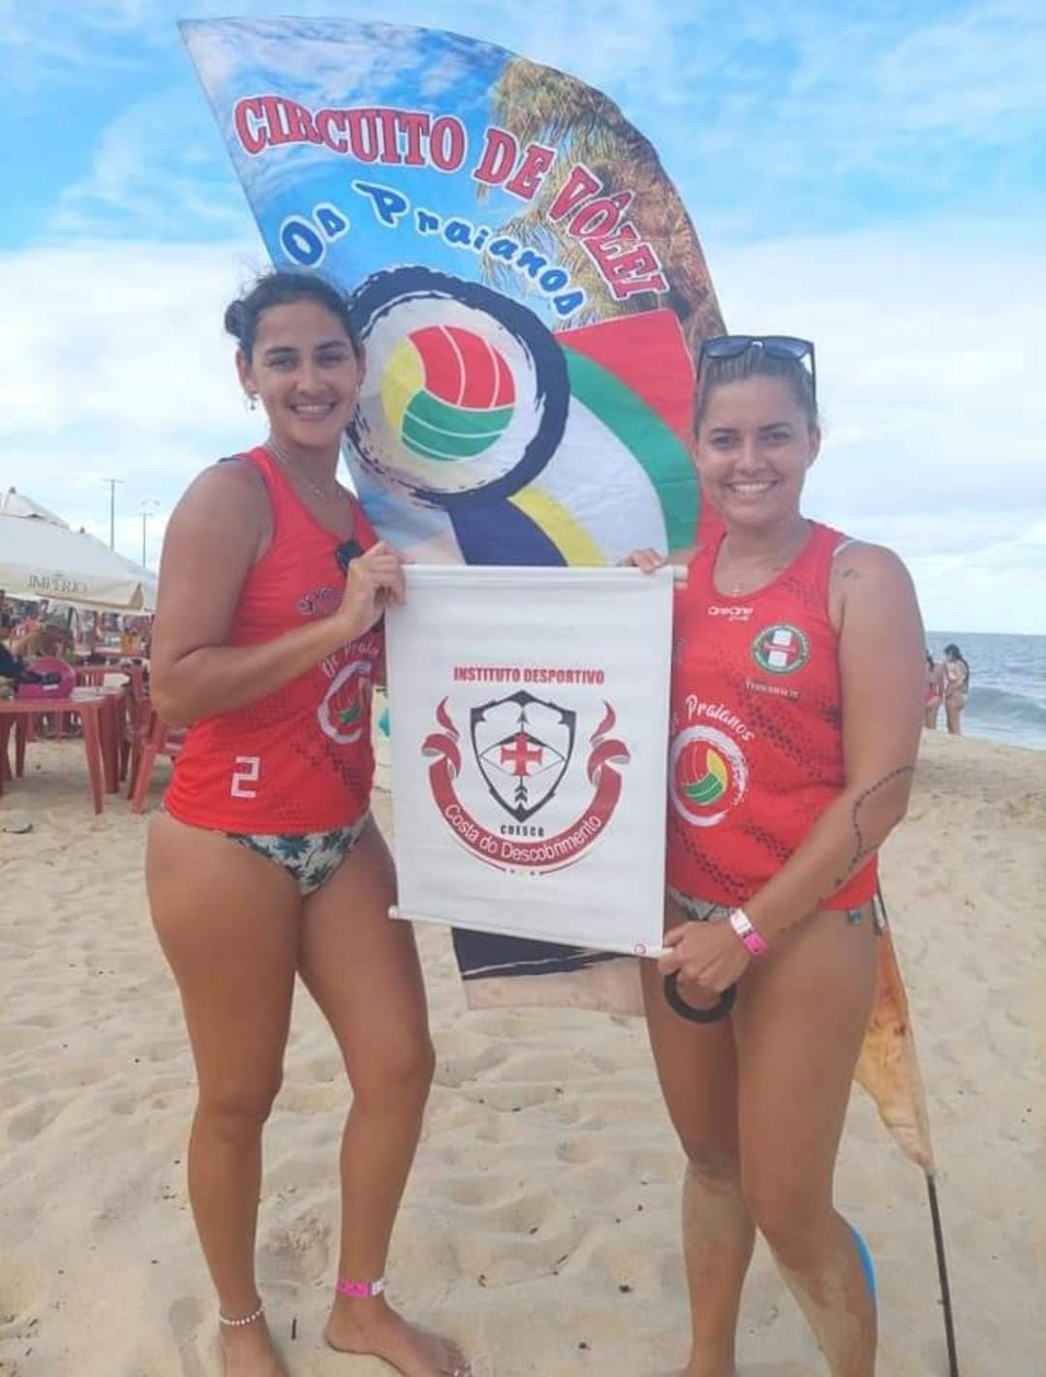
APOIO VÔLEI DE PRAIA
Julho
A dupla Jéssica e Carol participaram da segunda etapa do circuito profissional de Vôlei de Praia “ OS PRAIANOS” realizado na orla norte de Porto Seguro, a dupla represetou muito bem o Instituto , nossas meninas fizeram Bonito

Slide 17

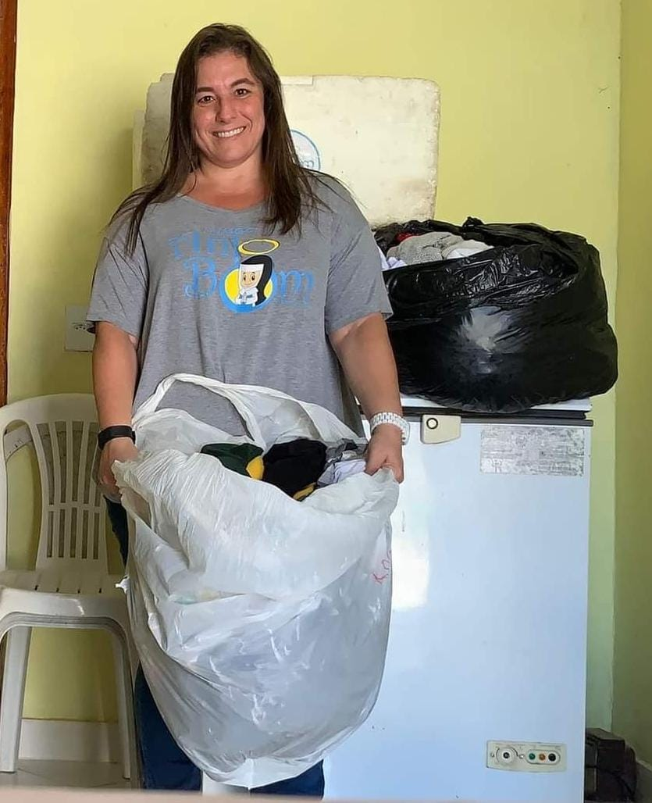
CAMPANHA DE INVERNO
Julho
Foi Realizada a Campanha de Inverno , onde montamos diversos pontos de coletas para arrecadação de agasalhos e cobertores , onde todo material arrecadado foi repassado para a Ong Missão Anjo Bom , que faz um belissimo trabalho no acolhimento de pessoas em situação de rua.

Slide 18
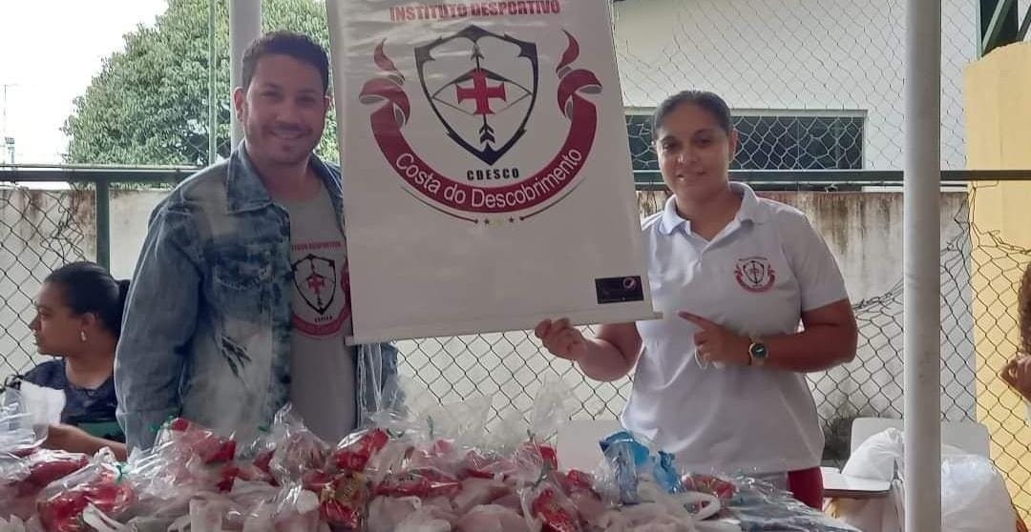
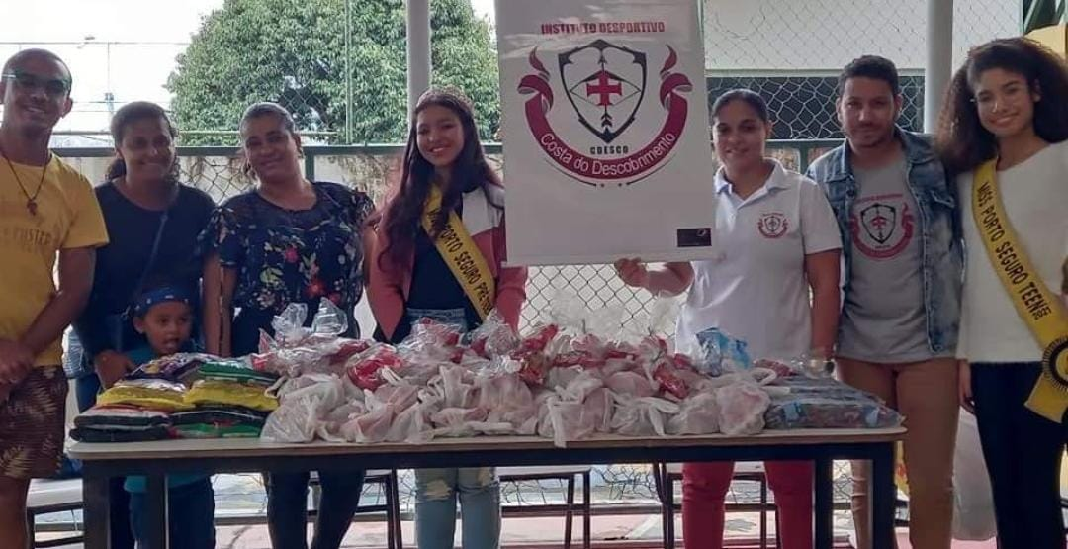
EVENTO CRIANÇA FELIZ II
Outubro
Foi realizado a segunda edição do evento, cujo o público alvo são crianças em situação de vunerabilidade social, foram distribuidos brinquedos ,saquinho com doces, pipoca e algodão doce, além de muita diversão com pula pula e piscina de bolinhas.

Slide 19
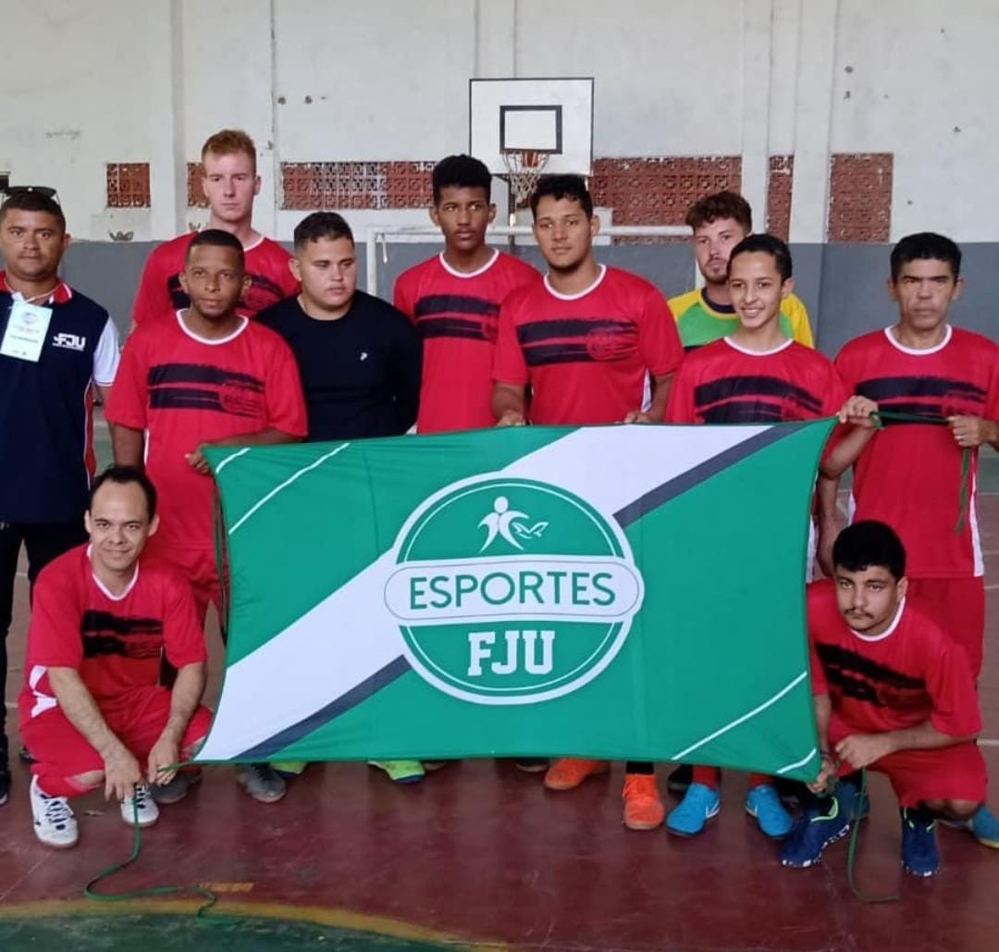
COPA BAHIA DA IGREJA UNIVERSAL
Novembro
O evento foi realizado pela Força Jovem da Igreja Universal (FJU) , onde a equipe da sede de Porto Seguro contou com o apoio do Instituto, seguimos na nossa missão de apoio ao Esporte.

Slide 20

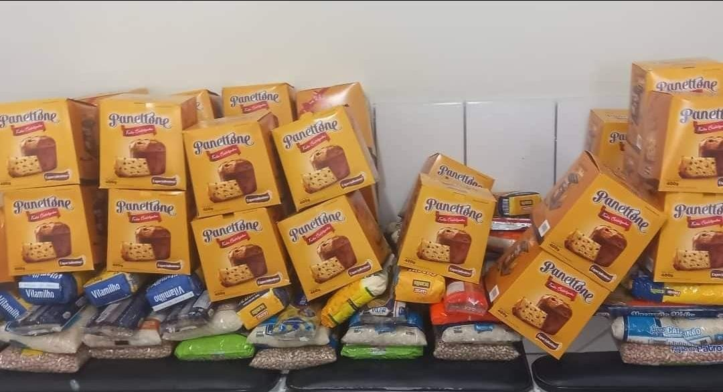
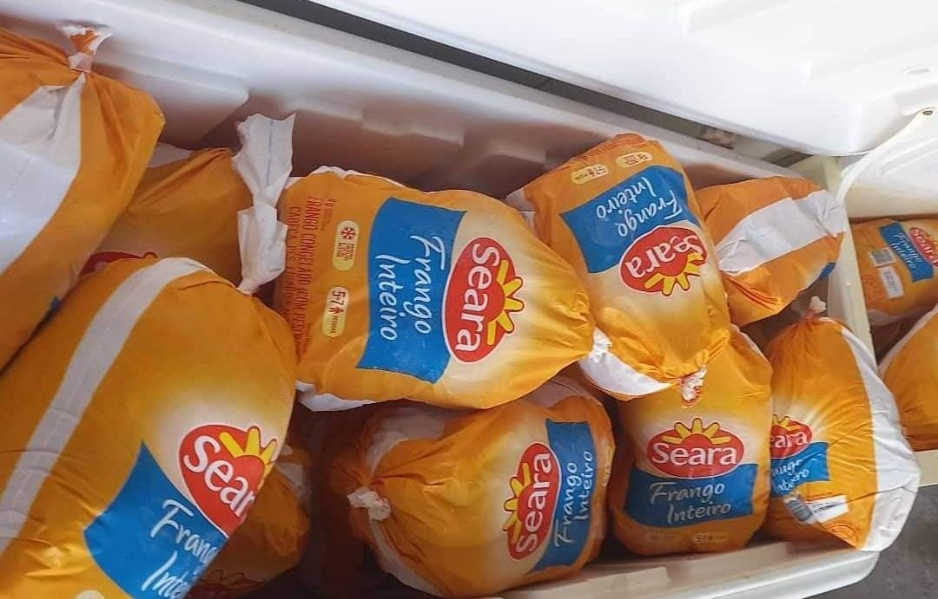
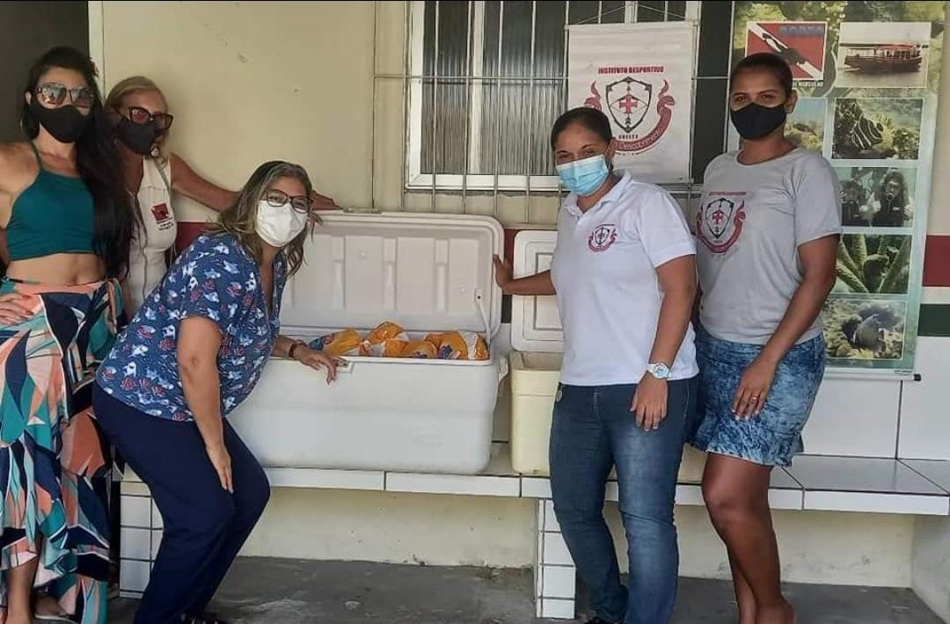
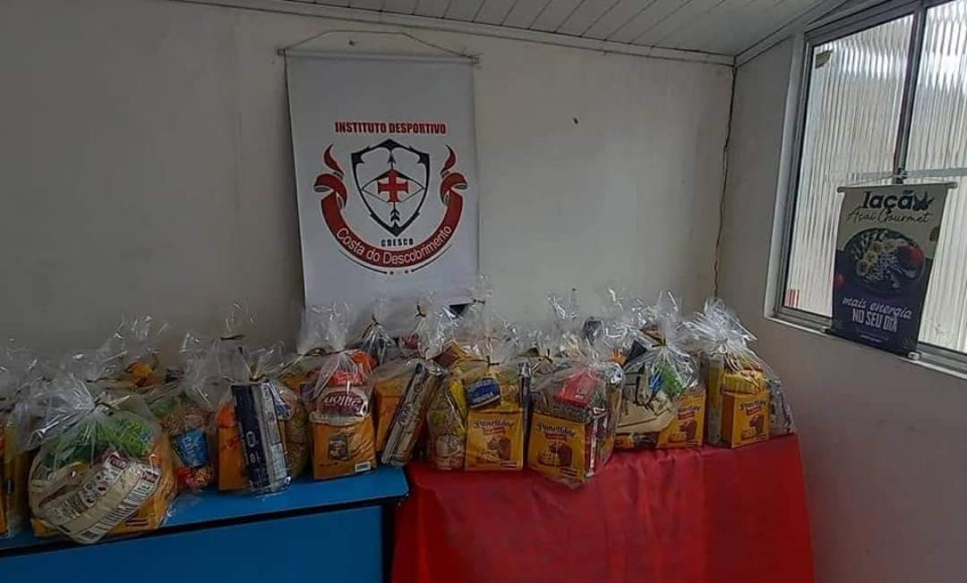
NATAL SEM FOME
Dezembro
A campanha contou com o engajamento de diretores e associados do instituto além de funcionário da unidade de saúde do areião , fora distribuidas 40 cestas bácias, 40 panetones e 40 frangos, para que 40 familias em situação de vulnerabilidade social pudessem ter uma ceia de natal digna.

Slide 21



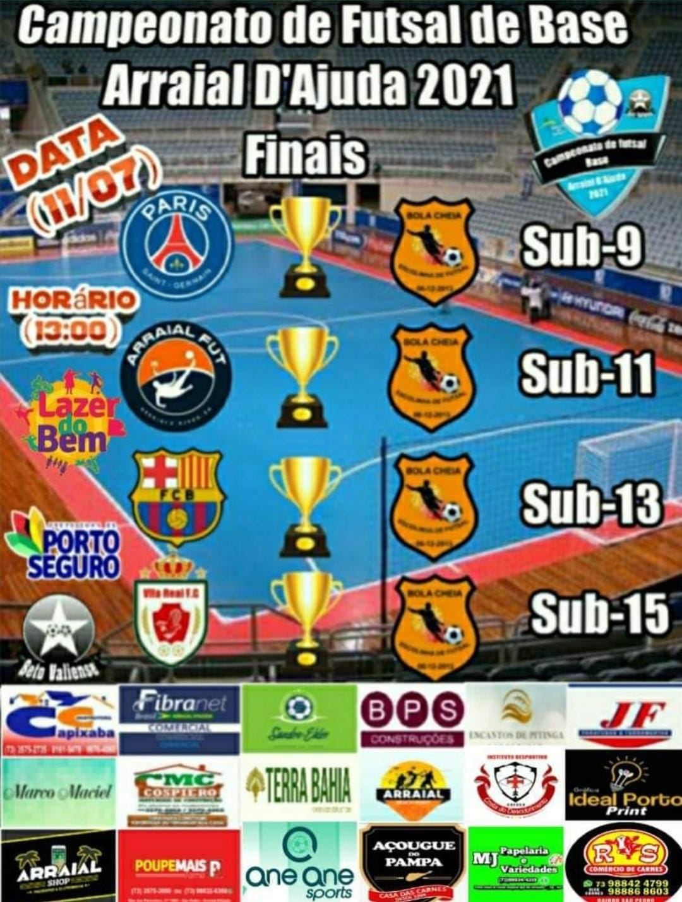






APOIO EVENTOS 2021

